Slide 1
Tanta religionis vis fuit..
La religio romana

Slide 2
Possibili etimologie
Da relegĕre, “raccogliere”, “riunire”. Erano religiosi coloro che riconsideravano con attenzione ciò che riguardava il culto degli dei.(Cic., De nat. deorum, II, 72).
Da religare, “legare”, “annodare”. La religio lega la mente degli uomini, come morsa che imbriglia e ottunde. (Servio, Ad Aeneidem, VIII, 349)

Slide 3
Religio: i due significati
Religio – culto degli dei: insieme delle relazioni espresse attraverso un codice di regole precise e codificate dalla tradizione che la città mantiene con i suoi dei.
Religio – scrupolo religioso: si avvicina all’idea di superstizione, una sorta di paura latente, pronta a riemergere di fronte ad una qualche manifestazione di tipo sovrumano o almeno ritenuto tale.

Slide 4
Quindi…
Il termine religio indica sia le attività religiose svolte dagli uomini per “coltivare” il loro rapporto con le divinità, sia lo sgomento improvviso, il metus, che nasce dalla consapevolezza, o anche dalla semplice intuizione, che tali attività non sono state praticate correttamente dalla comunità o da uno dei suoi membri.

Slide 5
Una contraddizione solo apparente
Entrambi i significati poggiano comunque sulla medesima credenza: che le divinità siano determinanti, nel bene e nel male, nella vita degli individui e delle comunità, e che, attraverso le pratiche religiose, esse possano essere indotte ad agire in un senso piuttosto che in un altro.

Slide 6
L’azione del colĕre
Gli dei hanno donato l’agricoltura agli uomini e questi ultimi coltivando producono per il loro fabbisogno alimentare e ringraziano gli dei. La coltivazione è un atto religioso.
L’agricola è colui che rende il contraccambio necessario a mantenere con la divinità una posizione di reciprocità.
Non a caso in italiano possiamo dire di “coltivare un campo” o “coltivare un rapporto”.
Culto e cultura hanno la medesima radice.

Slide 7
Una religione politica
La religione romana era una religione profondamente radicata nella vita dello stato romano e nella coscienza dei suoi cittadini.
Era fatta di partecipazione, comportamenti collettivi, prescrizioni condivise.
Non esiste netta differenza tra sacerdoti e magistrati.
Ogni attività politica, giuridica e militare è introdotta da una consultazione di esperti garantita dalla pratica del sacrificio.

Slide 8
Era uno spazio sociale
Le celebrazioni non erano manifestazioni individualistiche, ma celebrazioni avvertite come oggettive in quanto collettive.
Importanza dei ritualismo e degli atti di culto
Si esprimeva religiosità se si partecipava all’oggettività del rito

Slide 9
APPROFONDIAMO:
FEDE
CULTI E RITI
LUOGHI
SACERDOTI

Slide 10
FEDE
La fides non è la “fede” in senso cristiano, fiducia nella salvezza operata da Dio nei confronti dell’uomo, sua creatura.
È più vicino al concetto di accordo (foedus) teso a conservare il patto (pax) con gli dei.

Slide 11
La preghiera
Il rapporto con gli dei non è personale né gratuito. Essi non possono essere “disturbati” al di fuori del sociale né senza cerimonie.
Non li si rende partecipi dei propri stati d’animo.
La preghiera non è uno spazio intimo, ma consiste nel proporre loro un contratto di voto, nel supplicarli di essere indulgenti.
La preghiera è l’espressione del tentativo di una comunicazione, realizzare uno scambio vantaggioso per entrambi (do ut des, da ut dem).

Slide 12
Comunicare con la divinità
La divinità nel mondo romano non è rivelata: nel paganesimo la pluralità di dei non ammette l’ipotesi di un’unica divinità rivelata a cui si deve il culto esclusivo.
È possibile però comunicare con loro, chiamarli a raccolta nel momento del bisogno, blandirli con offerte sacrificali, scongiurarne l’ira.
Il mondo romano, però, vivrà sempre con malinconia il rapporto con divinità inafferrabili, sfuggenti e volubili.

Slide 13
Un mondo di segni: presagi e prodigi
Se si ammette l’esistenza di una pluralità di dei e della possibilità di comunicare con loro
deve anche darsi per scontata l’esistenza di strumenti capaci di cogliere intenzioni, umori, volontà: è la DIVINAZIONE ossia l’insieme delle tecniche preposte alla decodificazione dei messaggi inviati all’uomo dalla divinità

Slide 14
Un unico principio…
Tutti gli strumenti a disposizione dei tecnici della divinazione si basano su unico principio:
LA VOLONTA’ DELLA DIVINITA’ SI OTTIENE SOLTANTO ATTRAVERSO OSSERVAZIONE E INTERPRETAZIONE DEI SEGNI

Slide 15
DUE CATEGORIE:
PRESAGI: contengono informazioni riguardanti il futuro, un futuro comunque prossimo, mai troppo distante dal momento dell’osservazione
PRODIGI: vere e proprie manifestazioni di denuncia da parte degli dei di una qualche infrazione religiosa

Slide 16
I PRESAGI si dividono in:
OMINA: sono di natura uditiva e appartengono al genere dei presagi non richiesti
AUSPICIA: sono di natura visiva e possono presentarsi spontaneamente o essere provocati in determinate circostanze dalle autorità competenti. potevano essere ex avibus (ambito cittadino) o ex tripudiis (ambito militare)

Slide 17
Un esempio…
Un comandante pius, prima di uno scontro, chiamava il pullarius e lo interrogava con la formula Dicito, si pascentur. Con tale formula egli chiedeva all’esperto di dar da mangiare alle sue bestie e di riferirgli l’esito del pasto. Se i polli beccando lasciavano cadere a terra interi granelli del mangime, era un segno positivo; se non mangiavano, l’esito erano negativo ed era consigliabile rinunciare allo scontro.

Slide 18
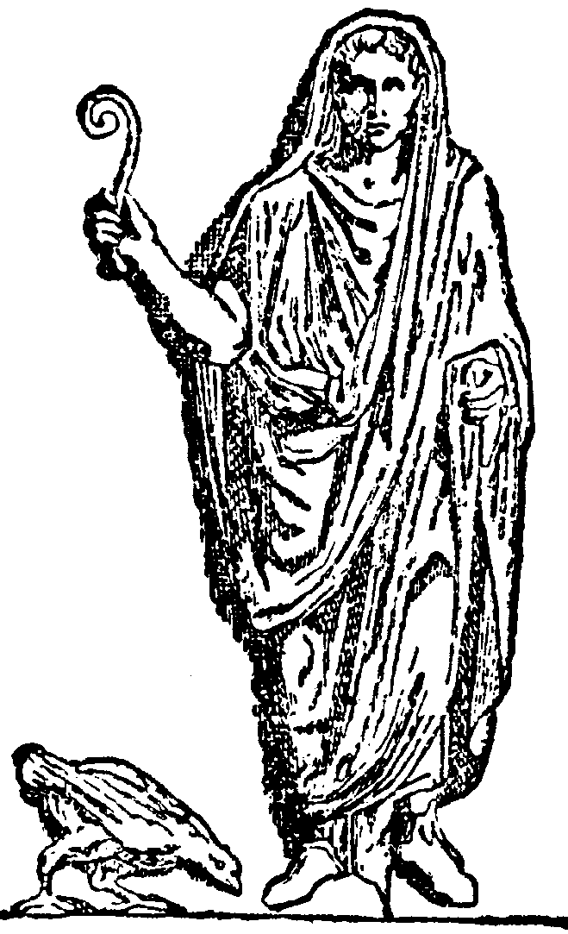
Un pullarius

Slide 19
I PRODIGIA
Tipologia: variabile, per es. fenomeni atmosferici inconsueti (comete, eclissi, etc.), apparizione di animali in luoghi inconsueti, terremoti o boati sotterranei
Causa e fine: costanti. I prodigia erano veri e propri segnali inviati dagli dei per avvertire, segnalare, ammonire. L’importante era decodificare il messaggio ed elaborare una risposta adeguata.

Slide 20
CULTI E RITI
Ogni atto religioso è praticato dall’individuo in quanto membro di una comunità, mai in quanto singolo.
“Nessuno per conto proprio abbia dei nuovi o stranieri, se non stati prima riconosciuti dallo Stato”
Cicerone, De legibus, II, 8, 19

Slide 21
Da questo deriva:
Uno scrupoloso rispetto del codice che diventa una vera e propria…
… sindrome prescrittiva

Slide 22
I sacra come sistema di comunicazione tra umano e divino
I sacra di distinguono in:
Sacra publica: cerimonie religiose officiate a nome della comunità
Sacra privata: riti celebrati dai singoli gruppi familiari e officiati dal pater familias

Slide 23
Divinità da placare
Lo scopo dell’atto religioso è da intendersi come una forma di contraccambio necessaria a mantenere la relazione con le divinità in una situazione di reciprocità positiva. Cicerone dichiara che “Roma non avrebbe mai raggiunto una tale grandezza sine summa placatione deorum immortalium (senza guadagnarsi la benevolenza degli dei immortali)” [De natura deorum, III, 5]

Slide 24
Sacra privata
Il pater familias si preoccupa di tenere la comunicazione religiosa con due generi di entità soprannaturali:
I morti: Manes (gli spiriti dei trapassati detti “i buoni”) e Lemures (gli spiriti dei morti anzitempo, quindi pericolosi perché in cerca di vendetta)
Cerimonia dei Feralia: sulla tomba del morto si celebrava un banchetto in cui vivi e morti rinsaldavano la relazione parentale interrotta dalla morte.
Divinità domestiche: Lares e Penates (divinità preposte al sostentamento della famiglia e adorate perciò nel focolare)

Slide 25
Sacra publica
Officiati a nome dell’intera collettività
Al centro dei sacra publica si sono i sacrificia: momento più solenne della cerimonia in cui la distanza tra dei e uomini si restringe al massimo. La vittima è uno spazio sacrificale (hostia), un luogo di confine dove mondo terreno e ultraterreno si interfacciano per un breve periodo di tempo.

Slide 26
I sacrificia
Hanno la funzione di onorare, ringraziare, prendere informazioni, scongiurare.
Qualunque funzione il sacrificio è sempre il tentativo di una comunicazione
Si prefigge di realizzare uno scambio vantaggioso da entrambe le parti
Il sacrificio consiste letteralmente nell’atto di ingrassare gli dei. Gli dei invitati a pranzo diventano letteralmente più grandi (mactare viene da magis auctus, reso più grande)

Slide 27
SACERDOTI
Sacerdos, colui che compie l’atto sacro
A Roma anche i magistrati sono sacerdoti quando celebrano atti cultuali a nome della comunità.
La distinzione tra magistratura e sacerdozio a Roma è di età repubblicana.
In età repubblicana la maggior carica religiosa divenne quella del pontifex maximus.

Slide 28
I pontefici, i signori del sacro
L’etimologia è incerte. Si dibatte tra le due interpretazioni:
1. da potifices (posse e facere), capaci di eseguire (riti sacri)
2. da pontifex (pons e facere), capaci di costruire ponti (tra l’umano e il divino)

Slide 29
Competenze
Essi conoscono ciò che è sacer, sanctum, religiosum, profanum.

